Slide 1
DiABETES DATA ANALYSIS
9 Mei 1990

Slide 2
LATAR BELAKANG
Diabetes adalah penyakit kronis yang ditandai dengan tingginya kadar gula di dalam darah. Diabetes sering juga disebut sebagai penyakit gula darah tinggi, kencing manis atau sakit gula. Penyakit ini memerlukan perhatian yang serius. Oleh karena itu, sebelum mulai terkena penyakit tersebut ada baiknya kita mengetahui gejala-gejalanya tersebut agar kita dapat mencegahnya. Adapun dalam analisis ini akan membahas topik tentang kesehatan yaitu menganalisis prediksi berdasarkan pengukuran diagnosis apakah seorang pasien menderita diabetes yang secara khusus untuk pasien perempuan berusia minimal 21 tahun dari suku Indian Pima.

Slide 3
METODOLOGI
Sumber Data
Dataset Penderita Diabetes Suku Indian Pima 1990
Alat Analisis
Microsoft Excel dengan Pivot Table dan Pivot Chart untuk agregasi, segmentasi, dan visualisasi data
Metode Analisis
1. Question
2. Data Cleaning
3. Exploratory Data Analysis
4.Data Visualization
5. Draw Conclusion
Variabel Kunci
Kehamilan, tekanan glukosa, tekanan darah, ketebalan kulit, insulin, umur, dan hasil audiens

Slide 4
Pertanyaan analisis
Pertanyaan
Tujuan analisis
Berapa jumlah kehamilan tertinggi dan terendah suku Indian Pima ?
Berapa banyak wanita yang memiliki konsentrasi glukosa normal, berlebihan, dan kekurangan?
Berapa banyak wanita yang memiliki tekanan diastolic normal, tinggi, dan rendah ?
Berapa banyak Wanita yang terkena penyakit diabetes?
Berapa banyak Wanita yang berumur 21-50 tahun dan lebih dari 50 tahun yang terkena diabetes ?
Menjadikan apakah kehamilan memiliki factor dalam terkena penyakit diabetes
Mengetahui jumlah wanita yang memiliki konsentrasi gula berlebih
Mengetahui jumlah Wanita yang memiliki tekanan diastolic tinggi
Mengetahui perbandingan jumlah Wanita yang terkena penyakit diabetes
Mengetahui rentang umur perbandingan yang terkena diabetes

Slide 5
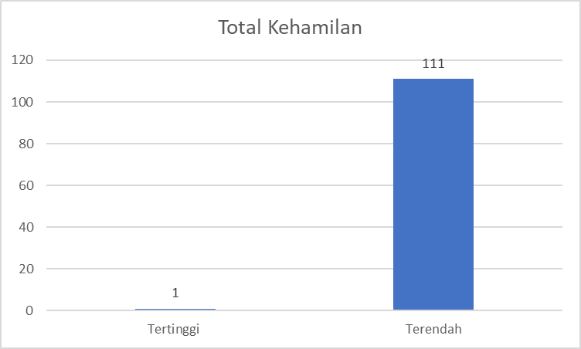
Analisis data
Berdasarkan kehamilan
Berdasarkan hasil analisis dataset, bahwa ada 1 wanita yang telah hamil sebanyak 17 kali
Untuk yang terendah yaitu wanita yang belum hamil sebanyak 111 orang

Slide 6
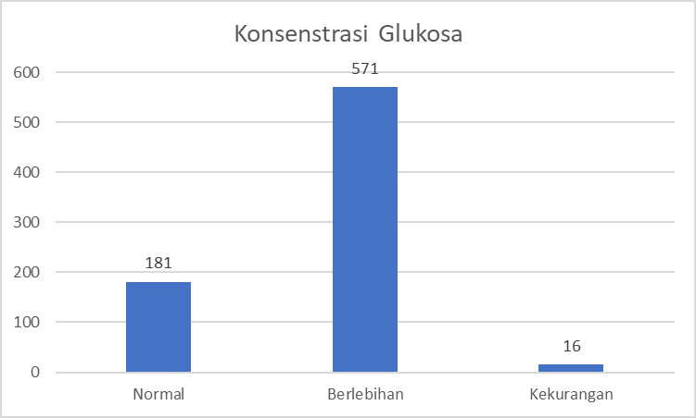
ANALISIS DATA
BERDASARKAN KONSENTRASI GLUKOSA
Berdasarkan hasil analisis, wanita yang memiliki konsentrasi normal (70-90) berjumlah 181 orang
Wanita yang memiliki berlebihan (>90) berjumlah 571 orang
Wanita yang kekurangan konsentrasi glukosa (<70) berjumlah 16 orang

Slide 7
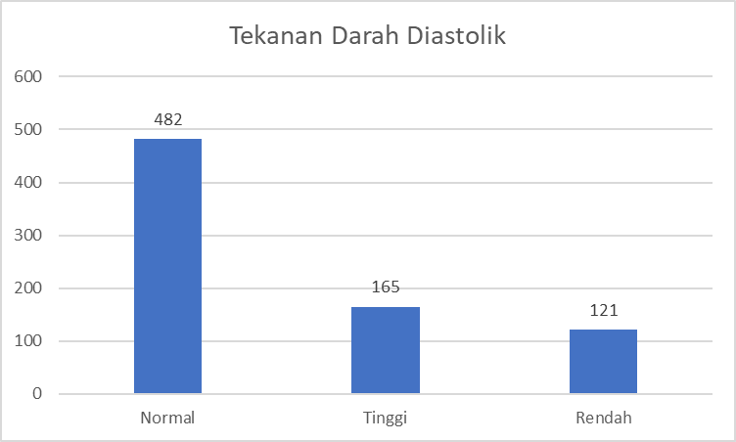
ANALISIS DATA
BERDASARKAN TEKANAN DARAH
Berdasarkan hasil analisis, wanita yang memiliki tekanan darah diastolic normal (60-80) berjumlah 482 orang
Wanita yang memiliki tekanan darah diastolic tinggi (>80) berjumlah 165 orang
Wanita yang memiliki jumlah tekanan darah diastolic rendah (<60) berjumlah 121 orang

Slide 8
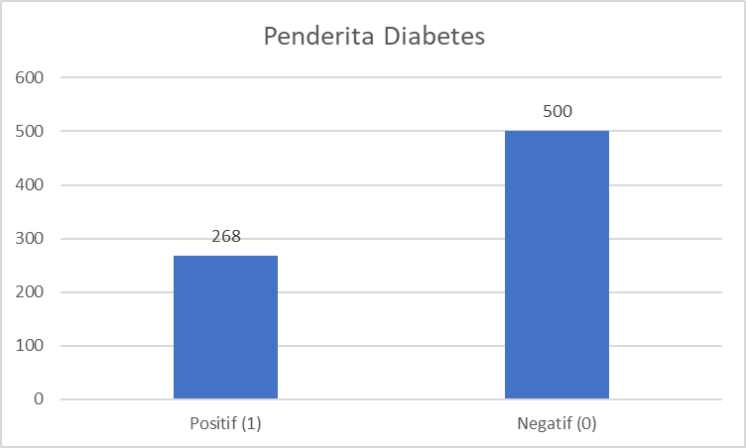
ANALISIS DATA
BERDASARKAN HASIL AUDIENS
Berdasarkan hasil analisis, wanita yang positif terkena penyakit diabetes sebanyak 268 orang
Sedangkan wanita yang negatif terkena penyakit diabetes sebanyak 500 orang

Slide 9
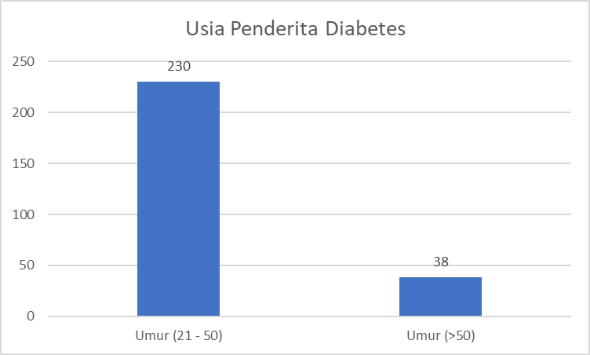
Analisis data berdasarkan usia penderita
Berdasarkan hasil analisis, wanita yang rentang usia dari 21 tahun hingga 50 tahun yang terkena penyakit diabetes berjumlah 230 orang
Sedangkan wanita yang rentang usia lebih dari 50 tahun yang terkena penyakit diabetes berjumlah 38 orang

Slide 10
KESIMPULAN
Berdasarkan hasil eksplorasi terhadap dataset diabetes tersebut dapat disimpulkan bahwa penderita penyakit diabetes dipengaruhi beberapa factor yaitu ketika kehamilan terjadi, konsentrasi glukosa tinggi, tekanan darah diastolic yang tinggi, dan juga rentang usia.
Penderita yang terkena penyakit diabetes bisa jadi terkena salah satu dari factor tersebut yang memiliki rentang yang tinggi atau usia yang sudah lanjut
Tetapi, bisa jadi juga bahwa penderita bisa terkena dua atau lebih factor tersebut

Slide 11
Rekomendasi dan saran
Atur program kehamilan dan jaga kesehatan ketika sedang mengalami fase kehamilan
Atur pola hidup yang sehat dengan berolahraga, pola makan, kebiasaan dan kurangi makan dan minum yang memiliki glukosa tinggi
Untuk yang wanita yang berusia lanjut untuk terus memperhatikan kebiasaan dan pola makan serta rutin melakukan pengecekan kesehatan ke dokter, rumah sakit, atau puskesmas

